Slide 1
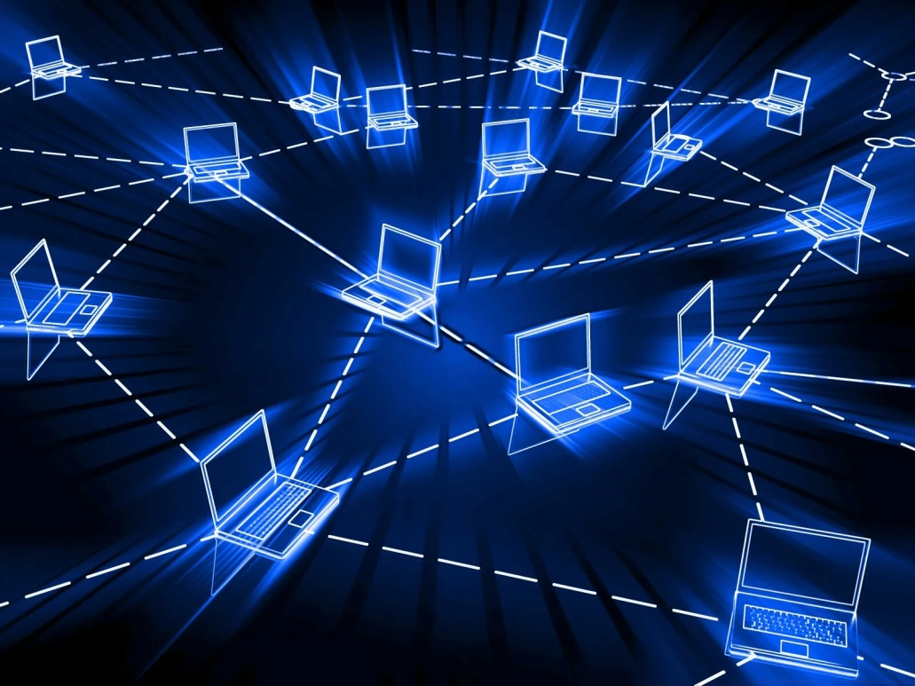
«СУЩНОСТЬ ПРОТОКОЛА IPSec»
Выполнили:
Блудов А.А., Максимов В.Л.
Научный руководитель:
д.э.н., доцент
Лаврикова Н.И.

Slide 2
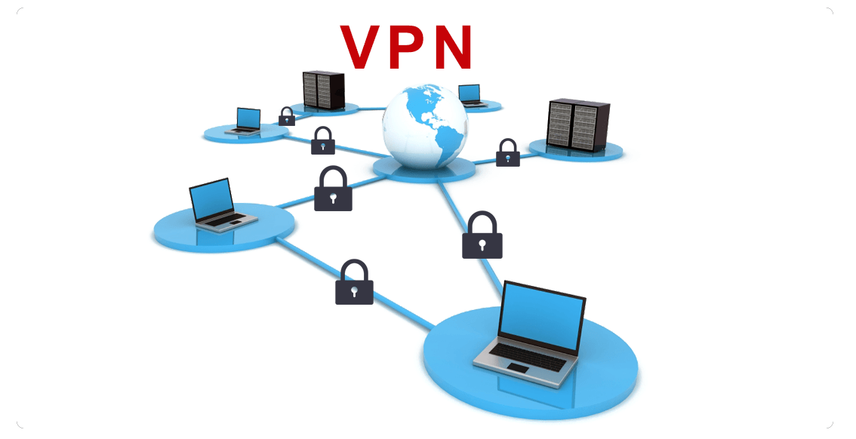
IPSec — протокол защиты сетевого трафика на IP-уровне
IPsec (сокращение от IP Security) — набор протоколов для обеспечения защиты данных, передаваемых по межсетевому протоколу IP. Позволяет осуществлять подтверждение подлинности (аутентификацию), проверку целостности и/или шифрование IP-пакетов. IPsec также включает в себя протоколы для защищённого обмена ключами в сети Интернет. В основном применяется для организации VPN -соединений.

Slide 3
Краткая историческая справка появления протокола
В 1994 году Совет по архитектуре Интернет (IAB) выпустил отчет "Безопасность архитектуры Интернет". В этом документе описывались основные области применения дополнительных средств безопасности в сети Интернет, а именно защита от несанкционированного мониторинга, подмены пакетов и управления потоками данных. В числе первоочередных и наиболее важных защитных мер указывалась необходимость разработки концепции и основных механизмов обеспечения целостности и конфиденциальности потоков данных.

Slide 4
ЧЕМ ОБУСЛОВЛЕНА НЕОБХОДИМОСТЬ ЗАШИТЫ ДАННЫХ
Разработано несколько протоколов прикладного уровня, обеспечивающих информационную безопасность таких приложений, как электронная почта (PEM, PGP и т.п.), WWW (Secure HTTP, SSL и т.п.), сетевое управление (SNMPv2 и т.п.). Однако наличие средств обеспечения безопасности в базовых протоколах семейства TCP/IP позволит осуществлять информационный обмен между широким спектром различных приложений и сервисных служб.

Slide 5
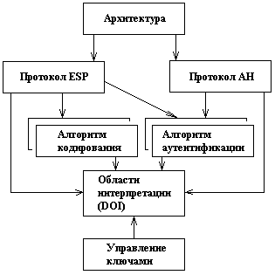
Архитектура IPSec
Спецификация IP Security (известная сегодня как IPsec) разрабатывается Рабочей группой IP Security Protocol IETF. Первоначально IPsec включал в себя 3 алгоритмо-независимые базовые спецификации, опубликованные в качестве RFC-документов "Архитектура безопасности IP", "Аутентифицирующий заголовок (AH)", "Инкапсуляция зашифрованных данных (ESP)" (RFC1825, 1826 и 1827).

Slide 6
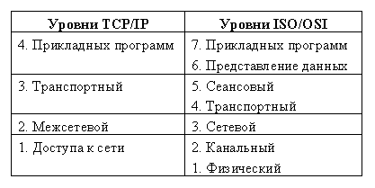
Гарантии целостности и конфиденциальности данных в спецификации IPsec обеспечиваются за счет использования механизмов аутентификации и шифрования соответственно. Последние, в свою очередь, основаны на предварительном согласовании сторонами информационного обмена т.н. "контекста безопасности" – применяемых криптографических алгоритмов, алгоритмов управления ключевой информацией и их параметров.
По сути, IPSec, который станет составной частью IPv6, работает на третьем уровне, т. е. на сетевом уровне. В результате передаваемые IP-пакеты будут защищены прозрачным для сетевых приложений и инфраструктуры образом. В отличие от SSL (Secure Socket Layer), который работает на четвертом (т. е. транспортном) уровне и теснее связан с более высокими уровнями модели OSI, IPSec призван обеспечить низкоуровневую защиту.

Slide 7
К IP-данным, готовым к передаче по виртуальной частной сети, IPSec добавляет заголовок для идентификации защищенных пакетов. Перед передачей по Internet эти пакеты инкапсулируются в другие IP-пакеты. IPSec поддерживает несколько типов шифрования, в том числе Data Encryption Standard (DES) и Message Digest 5 (MD5).
Чтобы установить защищенное соединение, оба участника сеанса должны иметь возможность быстро согласовать параметры защиты, такие как алгоритмы аутентификации и ключи. IPSec поддерживает два типа схем управления ключами, с помощью которых участники могут согласовать параметры сеанса. Эта двойная поддержка в свое время вызвала определенные трения в IETF Working Group.

Slide 8
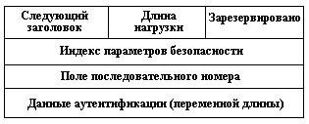
Заголовок «AH»
Аутентифицирующий заголовок (AH) является обычным опциональным заголовком и, как правило, располагается между основным заголовком пакета IP и полем данных. Наличие AH никак не влияет на процесс передачи информации транспортного и более высокого уровней.
Основным и единственным назначением AH является обеспечение защиты от атак, связанных с несанкционированным изменением содержимого пакета, и в том числе от подмены исходного адреса сетевого уровня.
Протоколы более высокого уровня должны быть модифицированы в целях осуществления проверки аутентичности полученных данных.

Slide 9
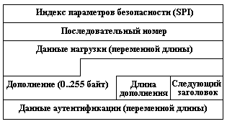
Заголовок «ESP»
В случае использования инкапсуляции зашифрованных данных заголовок ESP является последним в ряду опциональных заголовков, "видимых" в пакете.
Поскольку основной целью ESP является обеспечение конфиденциальности данных, разные виды информации могут требовать применения существенно различных алгоритмов шифрования. Следовательно, формат ESP может претерпевать значительные изменения в зависимости от используемых криптографических алгоритмов.

Slide 10
РЕЖИМЫ ПРИМЕНЕНИЯ «ESP» И «AH»
Транспортный режим используется для шифрования поля данных IP пакета, содержащего протоколы транспортного уровня (TCP, UDP, ICMP), которое, в свою очередь, содержит информацию прикладных служб. Примером применения транспортного режима является передача электронной почты.
Туннельный режим предполагает шифрование всего пакета, включая заголовок сетевого уровня. Туннельный режим применяется в случае необходимости скрытия информационного обмена организации с внешним миром.

Slide 11
Достоинства протокола IPSec
IPSec быстрый. Он работает в контексте ядра операционной системы, а OpenVPN в контексте пользователя (userspace), и на обработку каждого пакета происходит переключение контекста между процессами ядра и процессами пользователя.
Современные ОС (исключая мобильные) поддерживают IPsec IKEv2 из коробки. Не требуется установка дополнительного прикладного ПО, драйверов виртуальных адаптеров TUN/TAP и тому подобного. Настройка VPN-соединений происходит из системного меню.

Slide 12
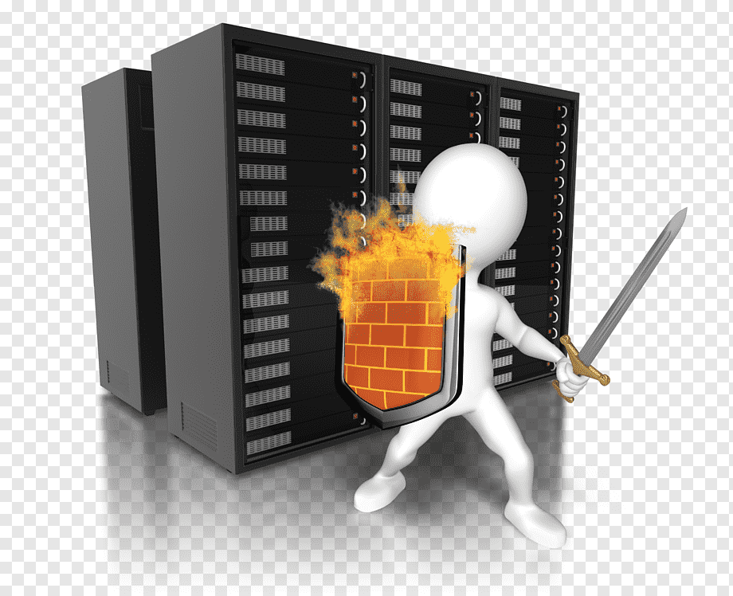
ОЦЕНКА ПРОТОКОЛА IPSec
Протокол IPSec получил неоднозначную оценку со стороны специалистов. С одной стороны, отмечается, что протокол IPSec является лучшим среди всех других протоколов защиты передаваемых по сети данных, разработанных ранее (включая разработанный Microsoft PPTP). По мнению другой стороны, присутствует чрезмерная сложность и избыточность протокола.

Slide 13
Отличия между IPSec и TLS (или SSL)
Особенности | IPSec | SSL
Аппаратная независимость | Да | Да
Код | Не требуется изменений для приложений. Может потребовать доступ к исходному коду стека TCP/IP. | Требуются изменения в приложениях. Могут потребоваться новые DLL или доступ к исходному коду приложений.
Защита | IP пакет целиком. Включает защиту для протоколов высших уровней. | Только уровень приложений.
Фильтрация пакетов | Основана на аутентифицированных заголовках, адресах отправителя и получателя, и т.п. Простая и дешёвая. Подходит для роутеров. | Основана на содержимом и семантике высокого уровня. Более интеллектуальная и более сложная.
Производительность | Меньшее число переключений контекста и перемещения данных. | Большее число переключений контекста и перемещения данных. Большие блоки данных могут ускорить криптографические операции и обеспечить лучшее сжатие.
Платформы | Любые системы, включая роутеры | В основном, конечные системы (клиенты/серверы), также firewalls.
Firewall/VPN | Весь трафик защищён. | Защищён только трафик уровня приложений. ICMP, RSVP, QoS и т.п. могут быть незащищены.
Прозрачность | Для пользователей и приложений. | Только для пользователей.
Текущий статус | Появляющийся стандарт. | Широко используется WWW браузерами, также используется некоторыми другими продуктами.

